Slide 1
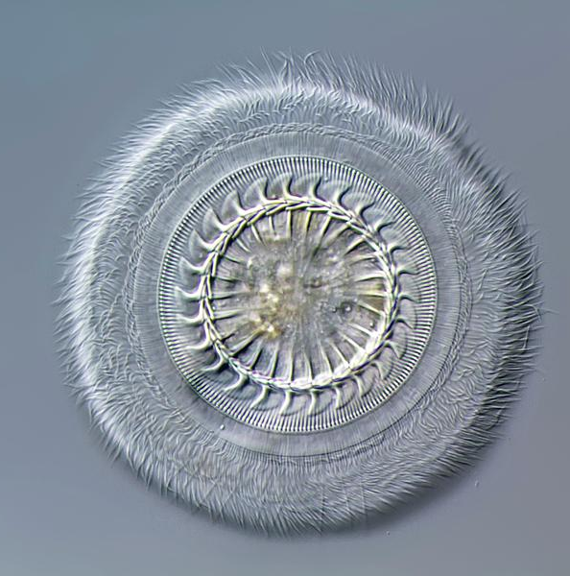
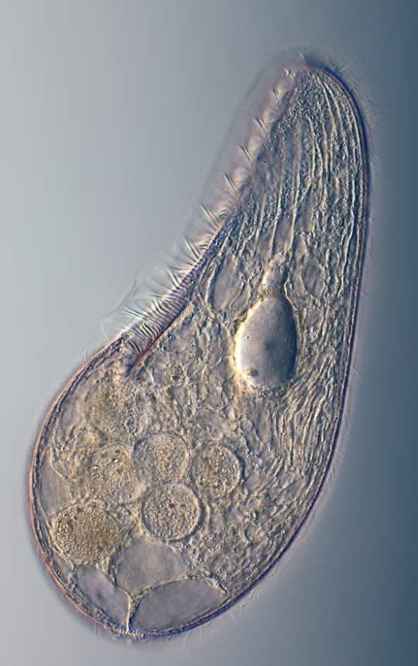
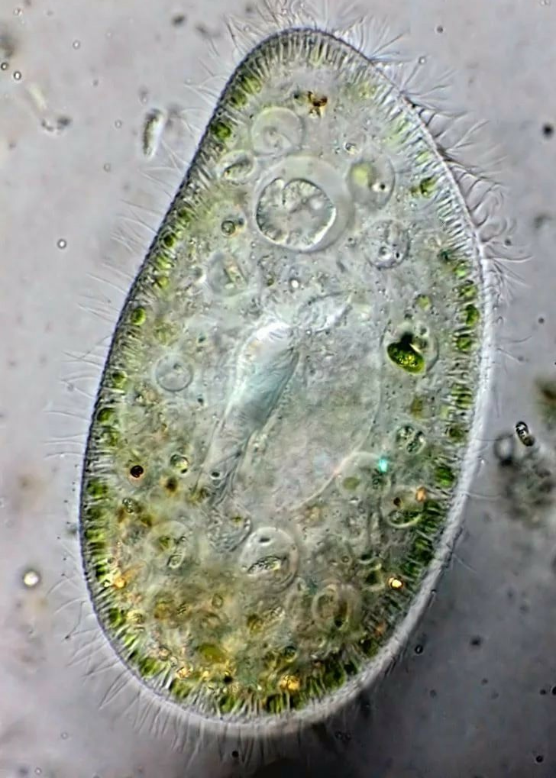
Инфузории, строение кортекса, разнообразие представителей и их значение

Slide 2
Молекулярные данные показали, что три крупных таксона — Ciliophora, Apicomplexa и Dinoflagellata составляют единый монофилетический таксон Алвеоляты.
несут в кортикальной цитоплазме гомологичную структуру, называемую соответственно: пелликулярные альвеолы, амфиесмальные пузырьки и внутренний мембранный комплекс.
Общая характеристика Ciliophora:
(1) особенности строения кортекса;
(2) наличие ядерного дуализма;
(3) конъюгации во время половой фазы жизненного цикла.
1. Кортекс.
также называемый кортикальным слоем, обеспечивает относительное постоянство формы тела каждого вида. При общей толщине 1-4 мкм он состоит из двух компонентов: (1) пелликулы и (2) корешков ресничек, которые формируют так называемую инфрацилиатуру. Встречаются и дополнительные структурные элементы (в зависимости от систематической группы).

Slide 3
Ciliophora: обобщенная схема кортикальных структур цилиат:
1 — плазматическая мембрана, 2 — перилемма, 3 — альвеола, 4 — постцилиарные микротрубочки, 5 — мионема, 6 — цистерны эндоплазматического ретикулума, 7 — филаментозный слой, 8 — субкинетальные микротрубочки, 9 — кинетодесма, 10 — трансверсальные микротрубочки, 11 — парасомальный мешочек, 12 и 13 — продольные микротрубочки, 14 — эпиплазма, 15 — обызвествленная альвеолярная пластинка, 16 — экструсома, 17 — альвеолоциста, 18 — полисахаридная пластинка, 19 — цистерна шероховатого ЭПР, 20 — гликопротеиновые пластинки в альвеоле, 21 — везикулы, 22 — поперечно исчерченный пучок микрофиламентов (по Барделю)

Slide 5
К пелликуле относится клеточная мембрана (плазмалемма) и в некоторых случаях дополнительная перилемма как внеклеточный компонент. В основании ресничек расположены углубления (парасомальные мешочки), в которых идет пиноцитоз. Непосредственно под плазмалеммой находится система альвеол. Альвеолы выполняют опорную функцию и являются депо для ионов Са2+.
Эти уплощенные вакуоли расположены мозаично, и почти всегда их расположение видоспецифично.
В ряде случаев внутри вакуолей откладываются белковые или обызвествленные полисахаридные пластинки, которые повышают стабильность кортикальной цитоплазмы. По некоторым данным, они играют важную роль в ионной регуляции. Пелликула в самом широком смысле включает также белковый слой под альвеолами, называемый эпиплазмой и идущие над ней и под ней продольные ленты микротрубочек (супраэпиплазматические и субэпиплазматические микротрубочки). Оба компонента, вероятно, выполняют стабилизирующую функцию, а также играют определенную роль в морфогенезе кортекса.
Инфрацилиатура состоит из кинетид. Каждая кинетида включает либо одиночную кинетосому (монокинетида), либо пару связанных (дикинетида), либо много сближенных кинетосом (поликинетида) и отходящую от кинетосом. систему корешков. Необязательно каждая кинетосома несет собственную ресничку. К корешковым структурам относятся три компонента: состоящая из филаментов кинетодесмальная фибрилла (кинетодесма), которая у почти всех инфузорий направлена вперед, и две ленты микротрубочек — трансверсальная, ориентированная вбок и постцилиарная, направленная наискось назад.
Кинетосомы часто связаны друг с другом базальными (субкинетальными) лентами микротрубочек, постцилиарными микротрубочками или кинетодесмальными фибриллами, которые обеспечивают точную продольную ориентацию кинетосом и ресничек. Таким образом, служащие для локомоции реснички — соматические реснички — организованы в продольные ряды (кинеты).
Их порядок нарушается так называемыми периоральными кинетами только в околоротовой области. Сложное строение кортекса и наличие в его составе сетчатых структур отнюдь не препятствует сократимости клетки, но существенно затрудняет обмен с внешней средой.
Типичные цилиаты часто имеют в этой области глубокую инвагинацию — ротовую воронку (цитостом), — дно которой участвует в фагоцитозе и формировании пищеварительной вакуоли.

Slide 6
Кортекс содержит и другие органеллы, в первую очередь экструсомы и сократимые фибриллы (мионемы), а также митохондрии, цистерны ЭПР и несколько типов везикул.
В поликинетидах объединяется большое количество ресничек, которые согласованно функционируют в составе единой сложной структуры. Если такая структура представляет собой пучок, она называется циррус (множественное число цирри), если это короткий ряд, то образование, напоминающее лопасть весла, называется мембранелой.
Экструсомы — это, по существу, экзоцитозные пузырьки. Экструсомы — это ограниченные мембраной органеллы, расположенные обычно в эктоплазме, но их созревание происходит в эндоплазме. Функции экструсом разного типа различны, но всем присуще одно общее свойство: происходит выстреливание в ответ на воздействие широкого спектра раздражителей — механических, электрических и химических. В процессе выстреливания экструсома каждого типа претерпевает специфичную морфологическую перестройку. Наиболее известная разновидность экструсом — трихоциста Paramecium.
Трихоцисты, чередуются с альвеолами. В невыстреленном состоянии трихоциста располагается перпендикулярно поверхности тела. При выстреливании она быстро выбрасывает длинную, упругую, поперечно исчерченную нить, несущую на своем конце заостренный наконечник (вероятно, ее «сборка» осуществляется непосредственно в процессе выстреливания содержимого трихоцисты).
Токсицисты — это экструсомы, обнаруженные в пелликуле хищных инфузорий Dileptus и Didinium. Токсицисты выбрасывают длинную нить с луковицеобразным основанием, содержащим токсин. Они используются для защиты и захвата добычи и обычно приурочены к тем участкам тела инфузории, которые контактируют с добычей, рядом с цитостомом.
Мукоцисты, как и трихоцисты, располагаются на теле инфузории рядами. Они либо распыляют слизь, либо выбрасывают сеть слизистых филаментов. Мукоцисты могут участвовать в формировании защитных цист или образуют на поверхности «липкие» участки, облегчающие захват добычи.
Инфузории — это самые «быстрые» простейшие, которые при движении развивают скорость 0,4 — 2 мм/с (типичная Paramecium покрывает за одну секунду расстояние, примерно в восемь раз превышающее длину своего тела).
У представителей таких таксонов, как Paramecium, направление эффективного удара реснички не совпадает с направлением продольной оси тела, а образует с ним определенный угол. Это приводит к тому, что инфузория плывет по спирали и одновременно вращается относительно продольной оси. Чтобы изменить направление движения, Paramecium внезапно меняет направление биения ресничек на противоположное, немного отплывает назад, останавливается и затем возобновляет движение вперед, но уже в новом направлении. Такая последовательность действий при выполнении поворота известна как реакция избегания. Механические стимулы могут распознаваться с помощью длинных, ригидных и неподвижных (чувствительных) ресничек. Направление и интенсивность удара контролируются изменением концентрации ионов Са2+ и К+, высвобождающихся из депо, которыми являются альвеолы пелликулы
Некоторые инфузории, Vorticella или Stentor, характеризуются сильной сократимостью. Они быстро отдергивают свободный, неприкрепленный конец тела от потенциальных хищников. Происходит за счет мионемы состоят не из актина и миозина, как мышцы животных, а из другого белка — спазмина, который сокращается в присутствии Са2+. АТФ для этого, по-видимому, не нужен.

Slide 7
Типичные цилиаты часто имеют в этой области глубокую инвагинацию — ротовую воронку (цитостом), — дно которой участвует в фагоцитозе и формировании пищеварительной вакуоли.
Специальные структурные комплексы имеются также и для экзоцитоза, они обеспечивают слияние мембран вакуоли с плазмалеммой: цитопрокт (цитопиг) для выведения оформленных остатков пищи; одна или более пор для выведения жидкого содержимого сократительных вакуолей.

Slide 8
Следующий в высшей степени характерный признак инфузорий — наличие ядер двух типов. В клетке инфузории содержится одно или более соматических ядер (макронуклеусов), одного до нескольких генеративных ядер (микронуклеусов).
Микронуклеус – небольшое ядро с компактным хроматином – является генеративным ядром, хранящим наследственную информацию в диплоидном состоянии и почти лишенным экспрессии генов.
Ма некоторых высокоорганизованных инфузорий (гипотрихи) может содержать всего 5% генома Ми. Он состоит только из функционирующих генов, но тиражированных миллионами копий. Это связано с большими размерами клетки инфузорий, т.к. количество копий в Ма, как и его размеры, обычно пропорционально размерам особи.
Нормальное митотическое или мейотическое деление с внутриядерным веретеном претерпевает только микронуклеус .
Кариокинез макронуклеуса происходит без участия веретена, его механизм не вполне понятен.
При делении инфузорий, обладающих макронуклеусами сложной формы, обычно происходит конденсация Ма и они становятся яйцевидными. Видимого образования хромосом нет. Однако ДНК проходит характерную для митотического цикла стадию репликации. В результате количество ДНК удваивается, после чего Ма обычно вытягивается и перешнуровывается.
Внешне это выглядит как эндорепродукция (не как амитоз, так как правило это патологический процесс), а по существу здесь происходят те же перестройки, что и при митозе: предварительная репликация ДНК (часто и амплификация генов) и распределение ядерного материала при помощи микротрубочек, не образующих, правда, веретена деления.

Slide 9
Половое размножение у инфузорий — это непосредственный обмен генами без предварительной «упаковки» их в яйцеклетку или спермий. Чтобы его осуществить, две совместимые в половом отношении клетки плотно соединяются определенными участками поверхности, плазмалемма каждой клетки в зоне контакта исчезает, после чего и происходит взаимный обмен генами. Этот процесс известен под названием конъюгация, а две соединившиеся инфузории называются коньюгантами. Конъюганты могут находиться в таком состоянии несколько часов. В конъюгации участвует только микронуклеус, макронуклеус во время полового процесса дегенерирует.

Slide 10
Основные события, ведущие к обмену генами между двумя конъюгантами, относительно постоянны и сходны у всех видов. После двух мейотических делений микронуклеуса образовавшиеся ядра, за исключением одного, дегенерируют, а оставшееся ядро затем делится еще раз и дает начало двум гаплоидным гаметическим микронуклеусам, которые генетически идентичны.
Один является стационарным, тогда как другой мигрирует в конъюганта-партнера. Когда мигрирующее ядро оказывается в партнере, оно сливается с его стационарным ядром, и образуется зиготическое ядро (2n), или синкарион. Вскоре после слияния ядер две инфузории расходятся. Каждая из них теперь называется экскопъюгантом. В обоих эксконъюгантах синкарион митотически делится, чтобы в клетке восстановилось специфичное для вида число ядер. Эти события обычно (но не всегда) включают деления клетки. Например, у видов, в норме имеющих один макронуклеус и один микронуклеус, синкарион делится один раз. Одно из ядер образует микронуклеус; другое становится макронуклеусом. В данном случае нормальное число ядер восстанавливается без каких-либо делений клетки.
У некоторых более специализированных инфузорий конъюганты немного меньше, чем неконъюгирующие особи, а иногда два партнера конъюгирующей пары очень сильно различаются по своим размерам. Такие макро- и микроконъюганты встречаются у Vorticella. При контакте подвижного микроконъюганта с прикрепленным макроконъюгантом обе особи соединяются друг с другом. Синкарион образуется только в макроконъюганте из гаплоидных (n) «гаметических» ядер, сформировавшихся в каждом из конъюгантов. Связь между конъюгантами постоянна и фатальна для микроконъюганта, который погибает, отдав свое ядро-«гамету».

